Slide 1

PET SITTING
Antonio Alonso Pérez
Lizet Jiménez Rodríguez
Kay Larios Soto

Slide 2
Primer Sprint (Planteamiento de sprint)
Nombre de la tarea | Responsable | Fecha de inicio | Fecha final | Días | Estado
Sprint 1 | Antonio | 2/18/19 | 2/25/19 | 7 | Terminado
Diseño del prototipo | Antonio | 2/18/19 | 2/24/19 | 6 | Completo
Storyboards de la aplicación de escritorio. | Lizet | 2/18/19 | 2/22/19 | 4 | Completo
Diseño de la base de datos | Kay | 2/18/19 | 2/21/19 | 3 | Completo
Sprint 2 | Lizet | 2/26/19 | 3/5/19 | 7 | Sin empezar
Registrar datos de la mascota | Antonio | 2/26/19 | 3/3/19 | 5 | Sin empezar
Mostrar datos de la mascota. | Lizet | 2/26/19 | 3/2/19 | 4 | Sin empezar
Crear la base de datos. | Kay | 2/26/19 | 2/28/19 | 2 | Sin empezar
Mostrar prototipo final. | Antonio | 2/26/19 | 2/28/19 | 2 | Sin empezar
Sprint 3 | Kay | 3/6/19 | 3/13/19 | 7 | Sin empezar
Eliminar datos de la mascota. | Antonio | 3/6/19 | 3/9/19 | 3 | Sin empezar
Modificar datos de la mascota | Lizet | 3/6/19 | 3/10/19 | 4 | Sin empezar
Realizar calculo correspondiente de comida | Antonio | 3/6/19 | 3/1119 | 3 | Sin empezar
Envía notificación para actualizar datos de la mascota | Kay | 3/6/19 | 3/11/19 | 5 | Sin empezar

Slide 3
Problemática
En la actualidad las mascotas son parte fundamental en la vida de las personas, tanto, que consideran a sus mascotas como parte de su familia, lamentablemente las personas no pueden cuidar de una mascota como se debe por falta de tiempo o por su profesión, hay casos en que las familias salen de vacaciones y los dueños dejan a su mascota solos o son encargados a una persona ajena lo que ocasiona desconfianza a los dueños

Slide 4
Solución
Por estos motivos se ha decidido crear un dispensador de alimento para la mascota en el cual llene el plato de comida del animal de forma automática con información precargada y además definir la información sobre el tipo de mascota a la que va dirigido. La definición del tipo de mascota y los tiempos en los que se debe dispensar el alimento serán guardados por el usuario mediante una aplicación de escritorio, cabe mencionar que esto solo se realizara una sola vez por el usuario.

Slide 5
Requerimientos
Registrar mascota.
Modificar datos de la mascota.
Eliminar datos de la mascota.
Mostrar datos de la mascota.
Mostrar información precargada a seleccionar.
Seleccionar datos sobre la mascota.
Envía datos al dispositivo.
Envía notificación para actualizar datos de la mascota.
Envía notificación de aviso cuando haya poca cantidad de alimento.
Dispensar la cantidad de alimento a soltar.
Llenar el plato de comida de la mascota.
Abrir puerta del alimento.
Cerrar puerta del alimento.
Detectar insuficiencia de alimento del dispensador.

Slide 6
Presupuesto estimado.
Tipo de Recurso | Descripcion | Precio
Electronica | Arduino uno, Arduino nano, servo Power Pro SG90, resistencias (personalizadas), interruptor, relevador (personalizado), leds, capacitores(personalizado), fuente de poder, bocina 8 ohms, modulo SIM, Modulo sd, cable telefonico, placa fenolica, cautin, pasta para soldar, base para cautin, soldadura. | $586.00
Textil | Silicon, acrilico blanco, pintura vinci, acrilico azul, cutter, esmalte en aerosol. | $190.00
Pruebas y consumos. | Dispensador de comida, croqueta (personalziada), | $100.00
 | Total: | $876.00

Slide 7
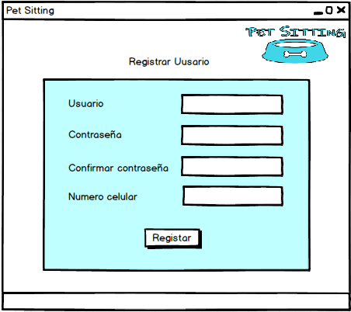
Primer Sprint (Storyboards de la aplicación de escritorio.)

Slide 8
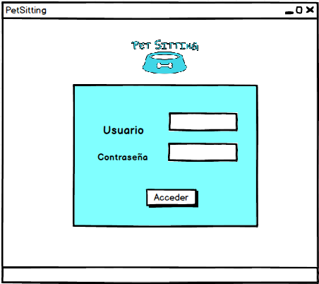
Primer Sprint (Storyboards de la aplicación de escritorio.)

Slide 9
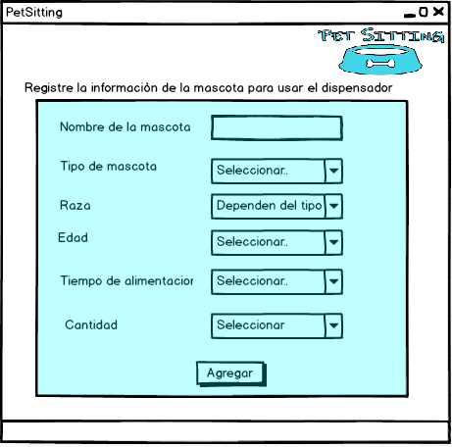
Primer Sprint (Storyboards de la aplicación de escritorio.)

Slide 10
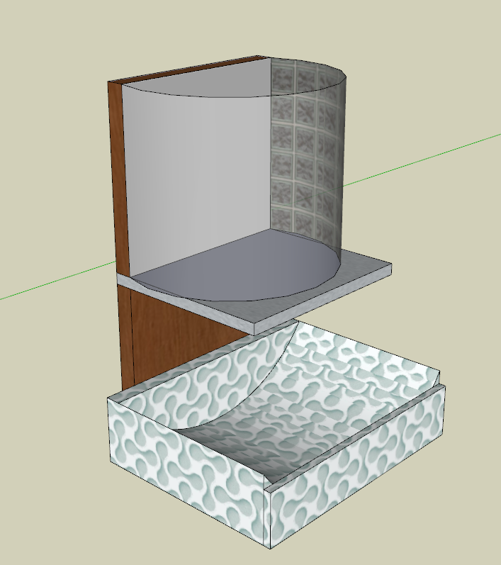
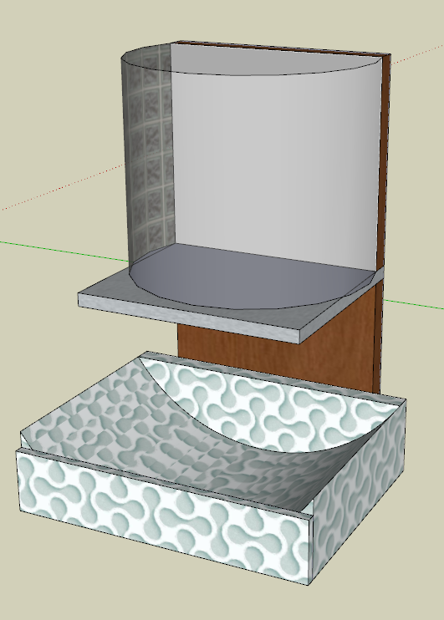
Primer Sprint (Diseño del prototipo)

Slide 11
Primer Sprint (Diseño de la BD)
es
MASCOTA
TIPO
PERRO
Id
Tipo_mascota
Edad
Peso
Nombre
Fecha
Id
Tipo_mascota
Id
Raza
(1:1)
(1:1)
GATO
pertenece
debe
Id
Raza
(N:1)
(1:1)
(1:1)
CONEJO
USUARIO
CONTROL
Id
Raza
Id
Nombre
Apellido
Celular
Usuario
Password
Id
Cantidad_alimento
Hora
Cantidad_veces
(1:1)
tiene 4
ROEDORES
Id
Raza
(1:1)

Slide 12
Segundo Sprint

Slide 13
Segundo Sprint (Planteamiento de sprint)
Nombre de la tarea | Responsable | Fecha de inicio | Fecha final | Días | Estado
Sprint 1 | Antonio | 2/18/19 | 2/25/19 | 7 | Terminado
Diseño del prototipo | Antonio | 2/18/19 | 2/24/19 | 6 | Completo
Storyboards de la aplicación de escritorio. | Lizet | 2/18/19 | 2/22/19 | 4 | Completo
Diseño de la base de datos | Kay | 2/18/19 | 2/21/19 | 3 | Completo
Sprint 2 | Lizet | 2/26/19 | 3/5/19 | 7 | Completo
Registrar datos de la mascota | Antonio | 2/26/19 | 3/3/19 | 5 | Completo
Mostrar datos de la mascota. | Lizet | 2/26/19 | 3/2/19 | 4 | Completo
Crear la base de datos. | Kay | 2/26/19 | 2/28/19 | 2 | Completo
Mostrar prototipo final. | Antonio | 2/26/19 | 2/28/19 | 2 | Terminado (en espera de construcción físico)
Sprint 3 | Kay | 3/6/19 | 3/13/19 | 7 | Sin empezar
Eliminar datos de la mascota. | Antonio | 3/6/19 | 3/9/19 | 3 | Sin empezar
Modificar datos de la mascota | Lizet | 3/6/19 | 3/10/19 | 4 | Sin empezar
Realizar calculo correspondiente de comida | Antonio | 3/6/19 | 3/1119 | 3 | Sin empezar
Envía notificación para actualizar datos de la mascota | Kay | 3/6/19 | 3/11/19 | 5 | Sin empezar

Slide 14
Segundo Sprint (Creación de BD)
Pegar base nueva :v
Y mostrar script :c

Slide 15
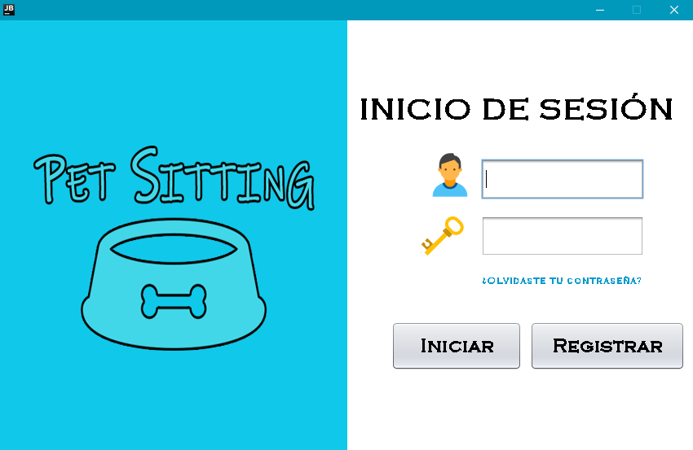
Segundo Sprint (Iniciar sesión)
Como antecedente el usuario debe ingresar al sistema, en caso de no contar con una cuenta debe darse de alta en la sección de “registrarse”.

Slide 16
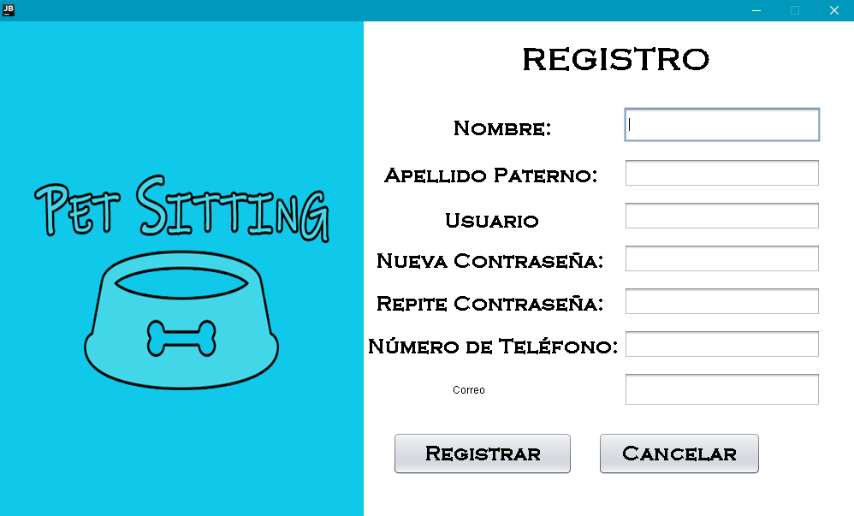
Segundo Sprint (Registro de usuario)
Para el registro es tan simple como colocar sus datos correspondientes junto con su número telefónico y correo para permitir la restauración de contraseña.

Slide 17
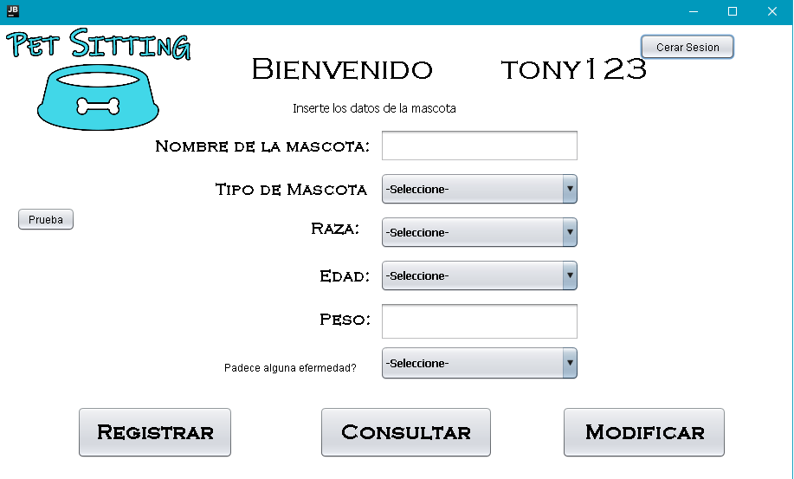
Segundo Sprint (Registro de mascota)
El registro de la mascota se realiza introduciendo los datos del ejemplar y seleccionando los filtros correspondientes.

Slide 18
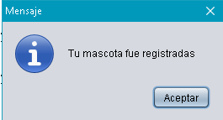
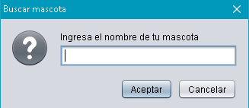
Segundo Sprint (Mostrar datos de la mascota)
Una vez mostrado el mensaje de que la mascota fue registrada se puede consultar ingresando el nombre del ejemplar.

Slide 19
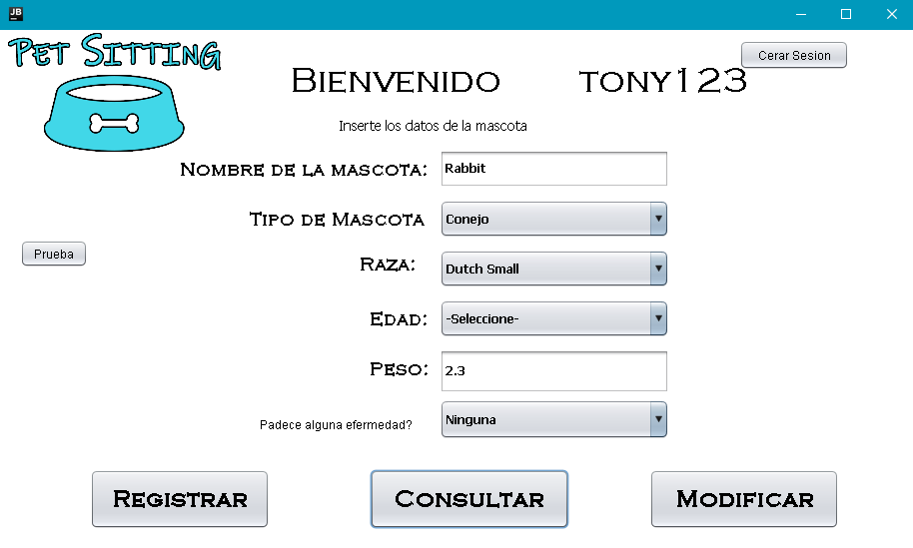
Segundo Sprint (Mostrar datos de la mascota)

Slide 20
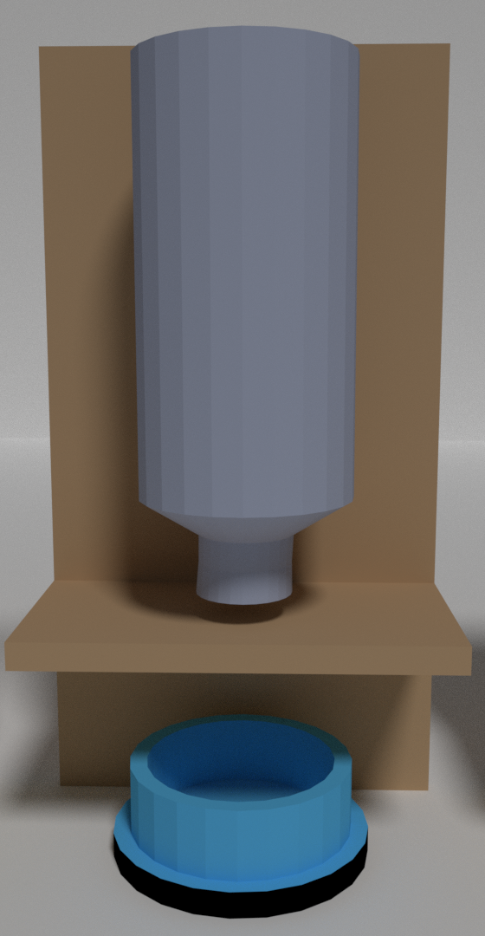
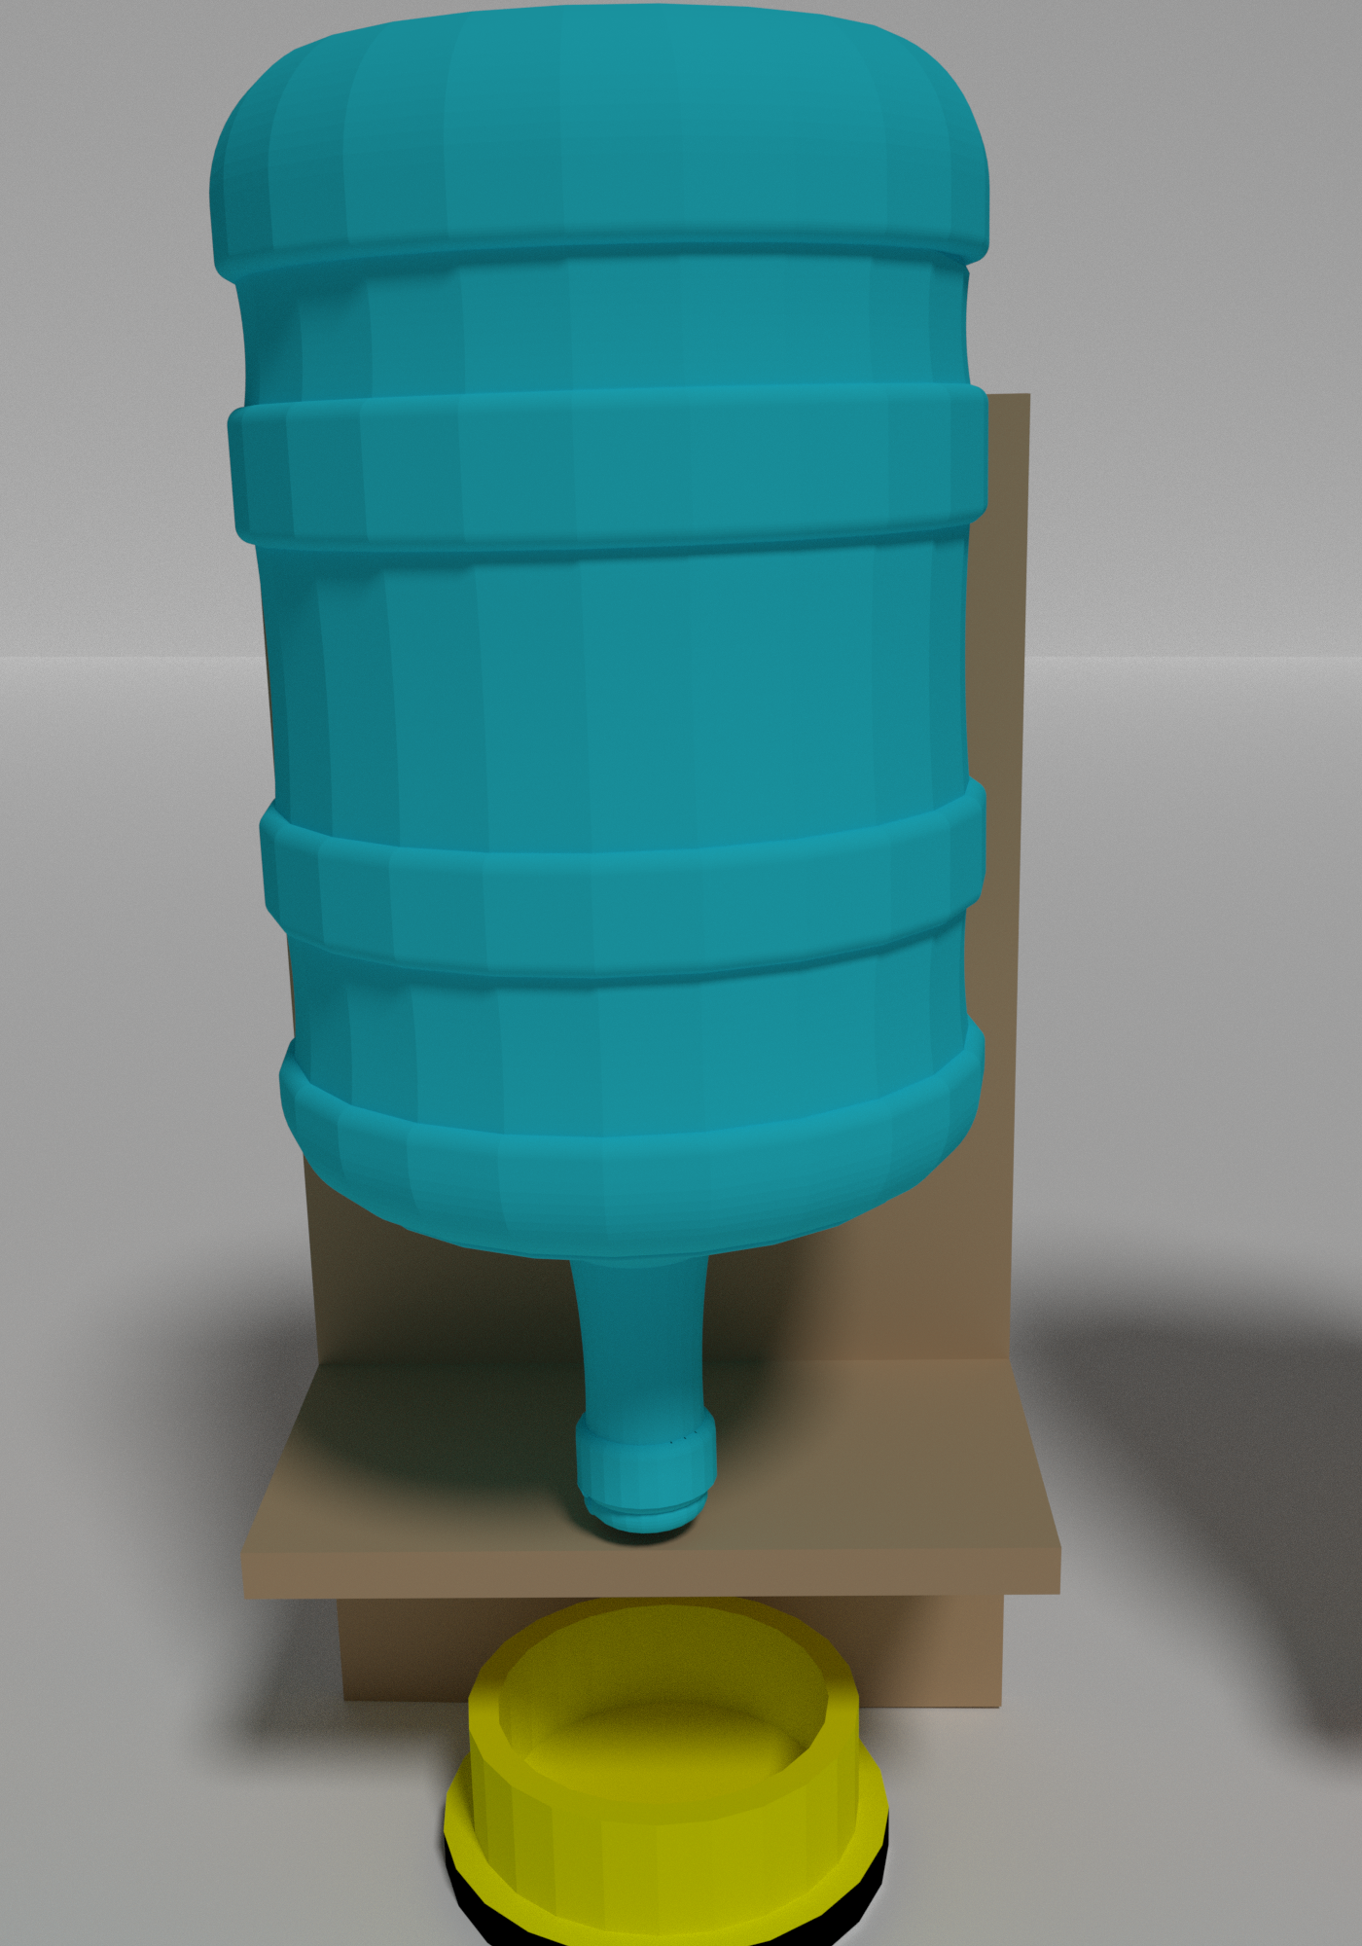
Segundo Sprint (Mostrar prototipo final)

Slide 21
Fin temporal…

